Slide 1
Региональный центр развития профессиональных компетенций
Опыт взаимодействия ОГБУДПО «РЦРПК» и базовой профессиональной образовательной организации Томской области по развитию кадрового потенциала педагогических работников ПОО, реализующих инклюзивную практику
Всероссийская научно-практическая конференция «Профессиональное развитие педагогических кадров для системы инклюзивного образования: технологии, практики, управление результатами»
Шатрова Елена Александровна, заместитель директора ОГБУДПО «Региональный центр развития профессиональных компетенций»

Slide 2
РЦРПК
Актуальность
Факторы
Сетевое взаимодействие
необходимость быстрой адаптации к новым условиям;
изменения содержания и организации образовательной деятельности;
ограниченность ресурсов образовательной организации;
требования к качеству оказания образовательных услуг
система сетевого взаимодействия ОГБУДПО «РЦРПК» и ОГБПОУ «ТТСТ» (БПОО ТО) по совместному сопровождению повышения профессиональной компетентности педагогических работников ПОО в области инклюзивного образования
Единое образовательное пространство инклюзивного профессионального образования
консолидация ресурсов для повышение профессиональной компетентности руководящих и педагогических работников СПО в области инклюзивного образования;
обновление содержания, форм и методов организации образовательного процесса инклюзивного профессионального образования;
обобщение и диссеминация инновационного опыта ПОО по реализации инклюзивного образования.
Региональная стажировочная площадка

Slide 3
РЦРПК
Региональная
стажировочная площадка
Свидетельство
Срок действия: 1 год
Площадка сетевого взаимодействия
Инновационная площадка
Временная структура
Статус
Ресурсы
- эффективный опыт функционирования, подтвержденный положительными результатами деятельности;
- успешный опыт реализации инновационных практик в деятельность профессиональной образовательной организации, системы среднего профессионального образования Томской области и других регионов России.
реализуются программы повышения квалификации, стажировки руководящих и педагогических работников,
проводятся региональные семинары, научно-практические конференции, мастер-классы, профессиональные конкурсы, выставки.
педагогические кадры, обладающие высоким уровнем профессиональной компетентности, способные передать инновационный опыт работы в области современных образовательных и производственных технологий;
современная материально-технической база, современные средства обучения, оборудование, дидактические и учебно-методические средства.

Slide 4
РЦРПК
Региональная стажировочная площадка
обобщение и трансляция имеющегося в профессиональной образовательной организации актуального опыта; совершенствование профессиональных компетенций педагогических и руководящих работников профессиональных образовательных организаций Томской области и других регионов России через повышение квалификации, в том числе в форме стажировки
Цель
1
Реализация вариативных форм повышения квалификации (стажировки) педагогических и руководящих работников профессиональных образовательных организаций
Задачи
2
Формирование индивидуальных траекторий профессионального развития руководящих и педагогических работников
3
Проектирования руководящими и педагогическими работниками на основе изученного опыта собственных вариативных моделей профессиональной деятельности, адаптированных к условиям конкретной профессиональной образовательной организации
4
Описание и трансляция позитивного опыта деятельности «региональной стажировочной площадки»

Slide 5
РЦРПК
Региональная стажировочная площадка
2016
2017
2019

Slide 6
РЦРПК
Региональная стажировочная площадка
Приоритетные направления в системе СПО Томской области
1
- реализация новых федеральных государственных образовательных стандартов СПО (ФГОС по ТОП-50, актуализированных ФГОС)
2
- использование современных технологий в профессиональном образовании (образовательных, производственных, цифровых)
3
- организация и проведение государственной итоговой аттестации в форме демонстрационного экзамена по стандартам World Skills
4
- инклюзивное профессиональное образование
5
- развитие системы наставничества в профессиональном образовании

Slide 7
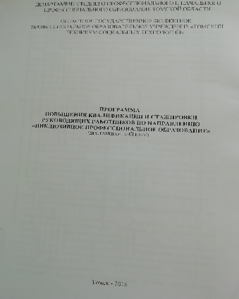
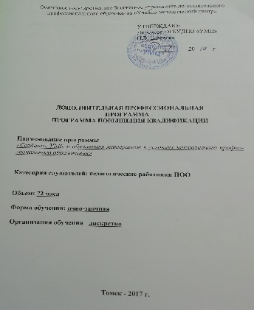
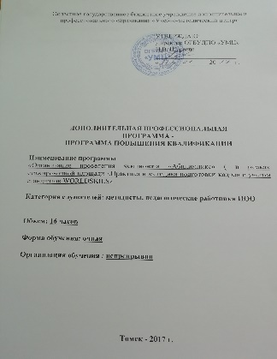
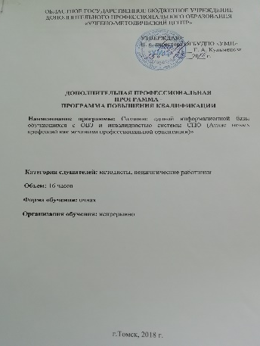
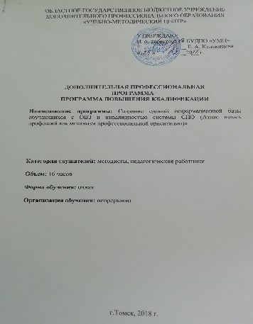
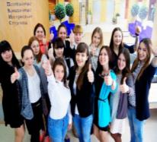
РЦРПК
РЕАЛИЗАЦИЯ СЕТЕВЫХ ПРОГРАММ ДОПОЛНИТЕЛЬНОГО ПРОФЕССИОНАЛЬНОГО ОБРАЗОВАНИЯ в БПОО ТО
Цель :
Повышение уровня профессиональной компетентности руководящих и педагогических работников профессиональных образовательных организаций в области инклюзивного профессионального образования.
Поэтапная релизация
Инклюзивное профессиональное образование
2016
ОГБПОУ «ТТСТ»
Создание единой информационной базы обучающихся с ОВЗ и инвалидностью системы СПО (Атлас новых профессий как механизм профессиональной ориентации)
2018
2016
2017
2017
Создание УМК и обучающих материалов в условиях ИПО
2017
Региональная стажировочная площадка
Профилактика аддиктивного и девиантного поведения подростков в условиях образовательного учреждения: нормативные основы, альтернативный подход, меры реабилитации
2018
Организация проведения чемпионата «Абилимпикс»
2017
2018
2019
Цифровая инклюзия
2019
Апробация и трансляция программ ПК в педагогическое пространство

Slide 8
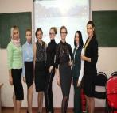
РЦРПК
Развитие кадрового потенциала педагогических работников, реализующих инклюзивную практику
Результаты обучения на РСП
Вид программ
Повышение
квалификации
педагогов
и руководителей
Стажировки
преподавателей,
мастеров п/о
Обучение
преподавателей -
экспертов
Абилимпикс
Новые форматы деятельности
Новые технологии
педагогические
информационно-коммуникационные
дистанционные образовательные технологии
исследовательская лаборатория
Конкурсы профессионального мастерства в формате Абилимпикс
наставничество
проектная деятельность
тиражирование практики
Рекрутинг (подбор преподавателей)
Специалисты организаций,
Эксперты Абилимпикс

Slide 9
РЦРПК
Реализация сетевых программ ДПО
Оценка качества оказания образовательных услуг по программам ДПО слушателями
Программы ДПО
Инклюзивное профессиональное образование | 24 чел.
Современные принципы коррекционной работы с детьми с расстройством аутистического спектра (РАС) | 20 чел.
Создание УМК и обучающих материалов в условиях инклюзивного профессионального образования | 22чел.
Организация проведения чемпионата Абилимпикс | 21 чел.
Создание единой информационной базы обучающихся с ОВЗ и инвалидностью системы СПО (Атлас новых профессий как механизм профессиональной ориентации) | 30 чел.
Профилактика аддиктивного и девиантного поведения подростков в условиях образовательного учреждения: нормативные основы, альтернативный подход, меры реабилитации | 40 чел.
2016
2017
2018
100%
Результаты обучения по программам ДПО
на стажировочной площадке

Slide 10
Результаты
РЦРПК
Профессиональные компетенции руководящих и педагогических работников
Организация образовательного процесса в условиях инклюзивного профессионального образования
Разработка адаптированных образовательных программ
Организация коррекционной работы с детьми с расстройством аутистического спектра (РАС)
Создание УМК и обучающих материалов в условиях инклюзивного профессионального образования
Организация проведения чемпионата Абилимпикс
Разработка электронных образовательных ресурсов для обучения лиц с ОВЗ
Создание Атласа новых профессий как механизма профессиональной ориентации
Создание условий для профилактики аддиктивного и девиантного поведения подростков в условиях ПОО

Slide 11
РЦРПК
Региональная стажировочная площадка
на базе ОГБПОУ «ТТСТ» (БПОО ТО)
Профессионально
Компетентно
Надежно
Качественно

